Slide 1
冀教版小学数学六年级
百分数与小数的互化
WWW.PPT818.COM

Slide 2
教学目标
1、结合具体事例，经历求百分数以及总结小数、百分数互化方法的过程。
2、掌握求百分数的方法，能进行小数和百分数的互化，能解答求一个数是另一个数百分之几的简单问题。
3、体会数学知识间的内在联系，获得愉快的数学学习体验。

Slide 3
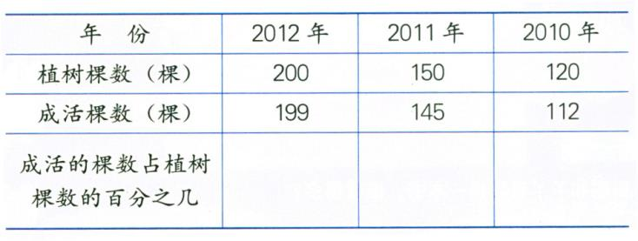
育才学校师生连续三年植树情况如下表。
算一算，2010年、2011年和2012年植树成活的棵树占植树棵树的百分之几？

Slide 4
2012年：199÷200＝0.995

Slide 5
2011年：145÷150≈0.967
2010年：112÷120＝0.925

Slide 6
想一想，怎样把小数化成百分数？
＝99.5％
2012年：199÷200＝0.995
2011年：145÷150≈0.967
≈96.7％
2010年：112÷120＝0.925
＝92.5％

Slide 7
某中学春季计划植树250棵，实际植了295棵。实际植树的棵树是计划植树的百分之几？
295÷250＝1.18
＝118％
答：实际植树的棵树是计划植树的118％。

Slide 8
想一想，怎样把百分数化成小数？

Slide 9
归纳总结
小数化成百分数的方法：只把小数点向右移动两位（位数不够时，用“0”补足），同时在后面添上百分号。

Slide 10
百分数化成小数的方法：（1）先把百分数写出分母是100的分数，再把分数改写成小数。（2）把百分号去掉，同时把小数点向左移动两位，位数不够时，用“0”补足。

Slide 11
试一试
把下面的小数化成百分数，百分数化成小数。
1.37 2.3 0.0458 17.5％ 128％ 0.9％
137％
230％
4.58％
0.175
1.28
0.009

Slide 12
练一练
1、五、六年级同学浇树，五年级浇72棵，六年级浇88棵。
（1）五年级浇树棵树占总棵树的百分之几？
72÷（72＋88）＝45％
（2）六年级浇树棵树占总棵树的百分之几？
88÷（72＋88）＝55％

Slide 13
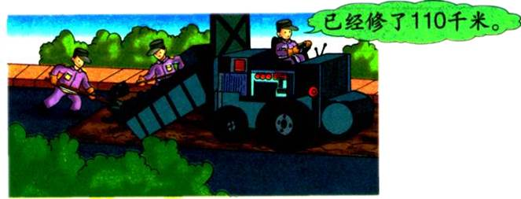
2、修一条300千米长的公路。
（1）已修公路的长度约占全长的百分之几？
110÷300≈36.7％
（2）没修公路的长度约占全长的百分之几？
（300－110）÷300≈63.3％

Slide 14
3、某化肥厂第三季度计划生产780吨化肥，实际生产960吨。实际生产化肥是计划生产的百分之几？
960÷780≈123.1％
答：实际生产化肥是计划生产的123.1％。

Slide 15
4、把下面的小数化成百分数，百分数化成小数。
（1）0.21 0.515 0.512 0.069
（2）27％ 13.5％ 6％ 13.2％

Slide 16
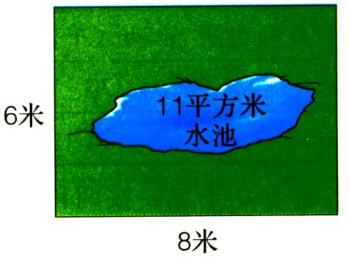
5*、水池面积占这块土地面积的百分之几？

